Slide 1
Проект
«Скоро, скоро Новый год»
Воспитателя
МКДОУ «Детский сад «Улыбка»
Г. Щигры Курской области
Рачек С.А.
2018 г.

Slide 2
Тип проекта: познавательно-творческий
По количеству участников: коллективный
По продолжительности: краткосрочный (две недели)
Участники: дети подготовительной группы, родители, воспитатель
Возраст: 6-7 лет
Автор: Рачек С.А.

Slide 3
Актуальность.
Всем известно, что самый любимый праздник детей – это Новый год. Предновогодняя суета, письма Деду Морозу, украшение дома, долгожданные подарки под елкой, веселый праздник в семейном кругу, атмосфера теплоты – все это не сравнится даже с Днем рождения. Но в результате опроса, проводимого воспитателями и детьми в подготовительной группе, и рассматривания картинок выяснилось, что дети с трудом отличают нашего Деда Мороза от Санта Клауса, и их знания о Деде Морозе поверхностны. Поэтому мы решили узнать как можно больше об этих персонажах, а также определить, какие же подарки Дед Мороз носил родителям, когда они были детьми и сравнить, изменилось ли что-либо за столько лет. По общему мнению, Новый год – это счастье.

Slide 4
Цель.
Создание условий для формирования представлений о Новом годе как веселом и добром празднике и развития познавательных и творческих способностей детей в процессе реализации творческого проекта «Скоро, скоро Новый год», повышение эффективности детско-родительских отношений.

Slide 5
Задачи.
Формирование навыков поисковой деятельности по изучению истории появления новогодней елки;
формирование у детей представления о новогодних обычаях и традициях россиян и народов мира;
познакомить детей с правилами украшения елки, расширять сведения детей о предметах, опасных в противопожарном отношении;
научить детей выполнять аппликацию из разных материалов, правильно работать с ножницами и клеем, бумагой, пластилином; развивать аккуратность и собранность, творческие способности;
развивать коммуникативные навыки, самостоятельность, инициативу, творческое воображение во время придумывания различных рассказов, сказок, стишков на новогоднюю тематику;
воспитывать бережное отношение к ели.

Slide 6
Ожидаемые результаты
Для детей: развитие у детей инициативы, активности, самостоятельности; расширение знаний об истории возникновения Новогоднего праздника и новогодних подарков; самореализация, создание праздничного настроения.
Для воспитателя: внедрение новых методов в работе с детьми и родителями; сплочение коллектива детей и родителей через совместную деятельность; самореализация.
Для родителей: Оптимизация детско-родительских отношений; повышение уровня вовлеченности родителей в деятельность ДОУ.

Slide 7
Этапы реализации проекта
1. Организационный.
Воспитатель раскрывает проблему, вхождение детей в проект.
Вызвать положительный отклик родителей на существенную проблему.

Slide 8
2. Планирование деятельности.
Педагог.
Беседы: «Как отмечали Новый год в старину», «Почему люди наряжают ёлку», «Сколько лет Деду Морозу», « Новый год в разных странах», «Безопасный Новый год».
Дидактические игры: «Чудесный мешочек», «Четвёртый лишний», «Зимушка-зима», «Опасно-не опасно».
Сюжетно-ролевые игры: «Новый год в кругу семьи», «Магазин новогодних подарков».
Подвижные игры: «Снежная баба», «Мороз Красный нос», «Зимние забавы»- эстафеты.

Slide 9
НОД (познавательное развитие): беседы: «Откуда Ёлка к нам пришла», «Здравствуй, зимушка-зима», «Зимние забавы».
НОД (социально-коммуникативное развитие): Чтение художественной литературы: Х. Андерсен «Снежная королева», С. Маршак «Двенадцать месяцев», Гайдар «Чук и Гек», В. Сутеев «Елка», р.н.с. «Морозко», «Снегурочка», В. Зощенко «Елка», сборник стихов «В лесу родилась ёлочка», сборник стихов «Когда наступит Новый год», Усачев А. «Здравствуй, Дедушка Мороз!», Москвина М. «Как Дед Мороз на свет появился». Загадывание загадок о зимних явлениях природы, о новогоднем празднике . Чтение и заучивание стихотворений: И. Суриков «Зима», З. Александрова «Дед Мороз». Рассматривание сюжетных картин и составление описательных и повествовательных рассказов по ним.
Экскурсия «Главная ёлка в нашем городе».

Slide 10
НОД (художественно-эстетическое развитие):
Рисование: «Наша нарядная ёлка», «Новогодняя ночь».
Лепка: «Новогодняя игрушка».
Аппликация: «Дед Мороз».
Для родителей.
Оформление папки-передвижки «Зачем детям верить в Деда Мороза».
Инструктаж по технике безопасности в родительский уголок «Правила пожарной безопасности при проведении новогодних мероприятий»

Slide 11
Дети.
Разучивание игр, стихотворений, изготовление совместно с родителями новогодних поделок.
Родители.
Участие в создании работ на тему: «Новогодние игрушки».
Участие в изготовлении карнавальных масок «Маска, ты кто?» в «Мастерской Деда Мороза».

Slide 12
3. Заключительный.
Презентация проекта для педагогов «Скоро, скоро Новый год»
Участие детей подготовительной группы в конкурсе новогодних поделок.
Участие детей подготовительной группы в конкурсе «Лучшее оформление группы».
С родителями изготовление карнавальных масок на тему: «Маска, ты кто?»

Slide 13
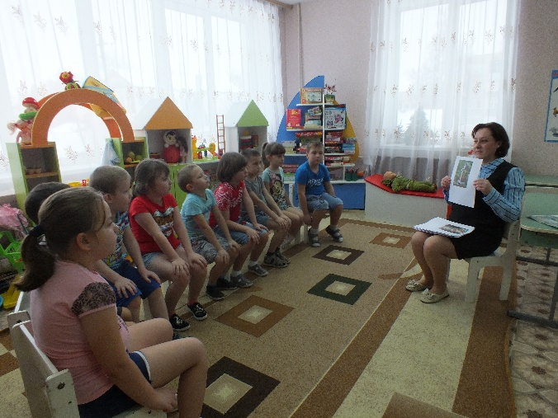
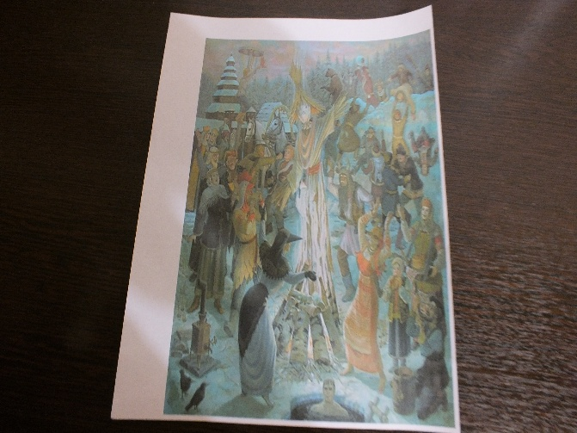
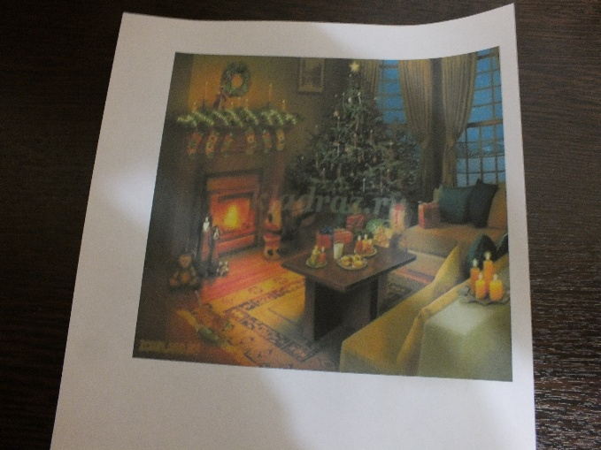
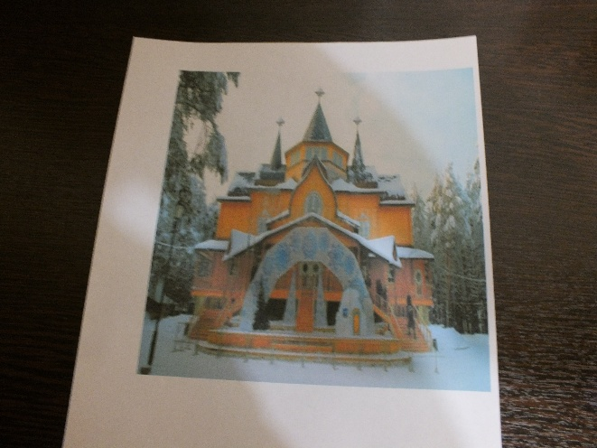
Беседы

Slide 14
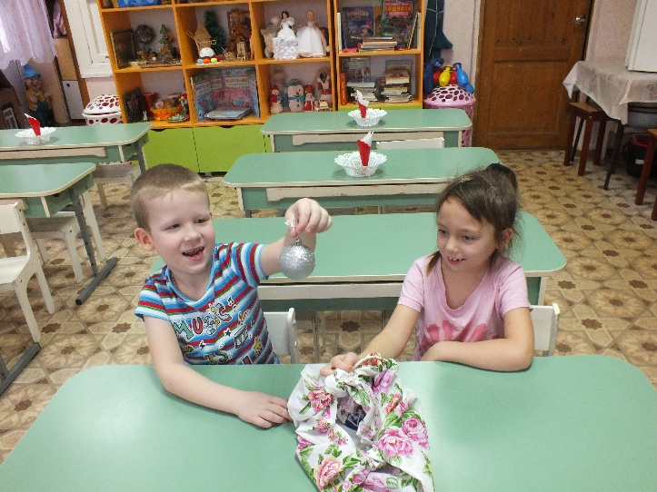
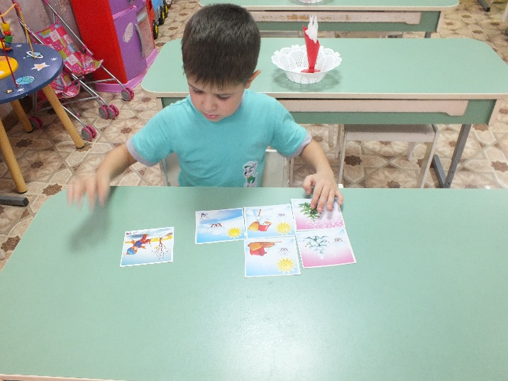
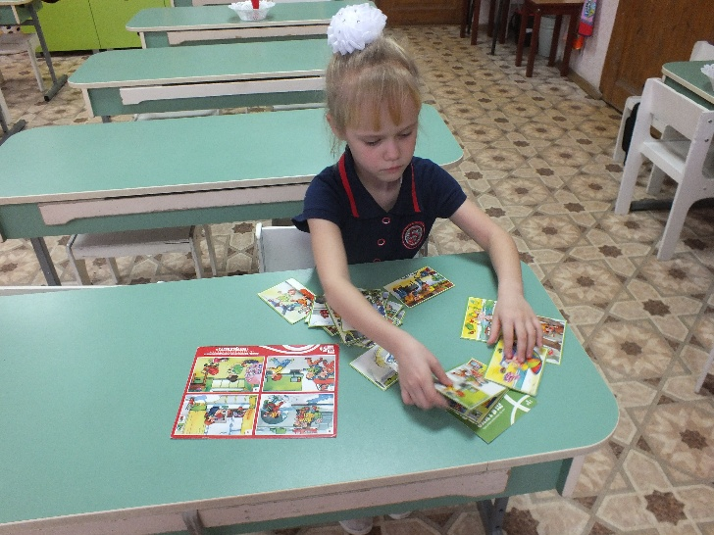
Дидактические игры
«Чудесный мешочек»
«Зимушка- зима»
«Опасно- не опасно»

Slide 15
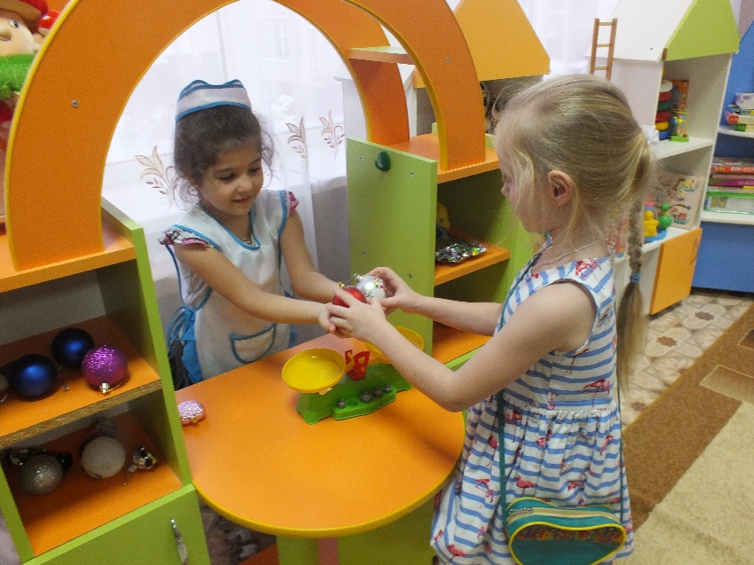
Сюжетно- ролевые игры
«Новый год в кругу семьи»
«Магазин новогодних подарков»

Slide 16
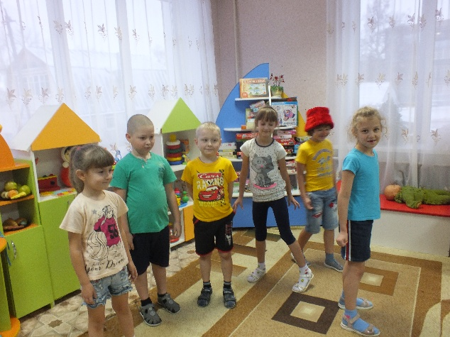
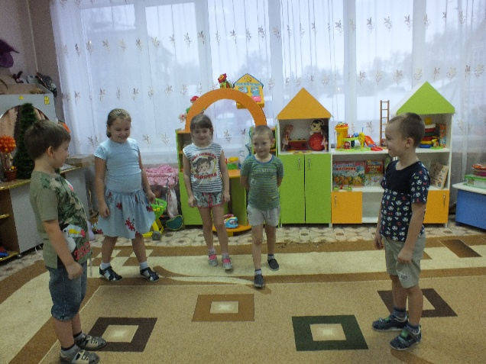
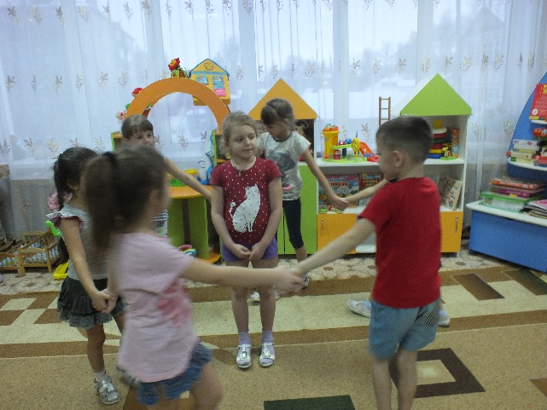
Подвижные игры
«Мороз Красный нос»
«Два Мороза»
«Снежная баба»

Slide 17
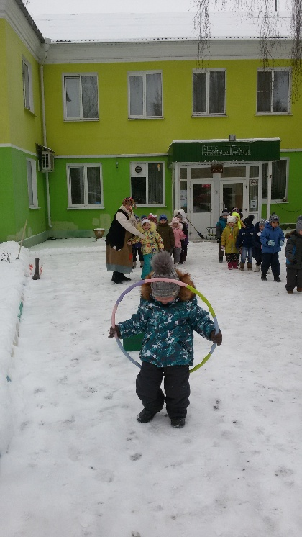
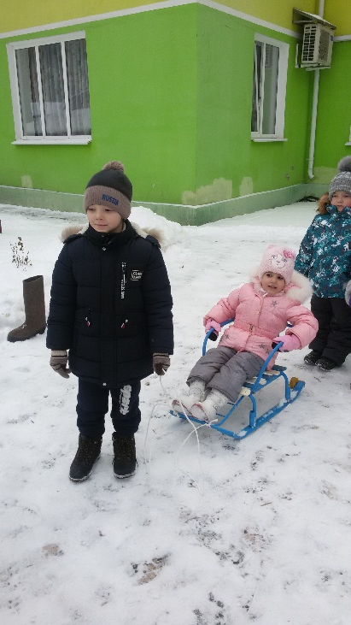
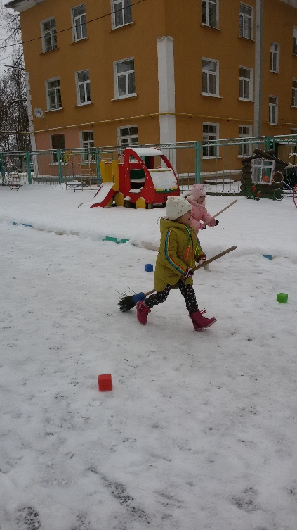
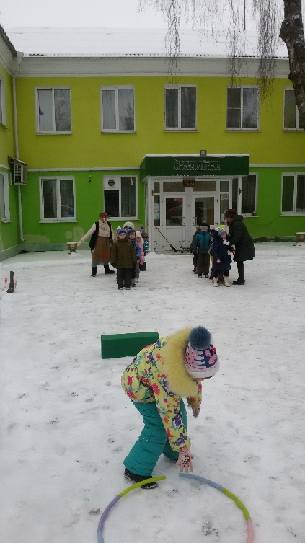
Зимние забавы

Slide 18
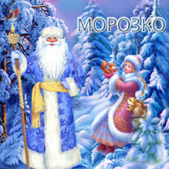
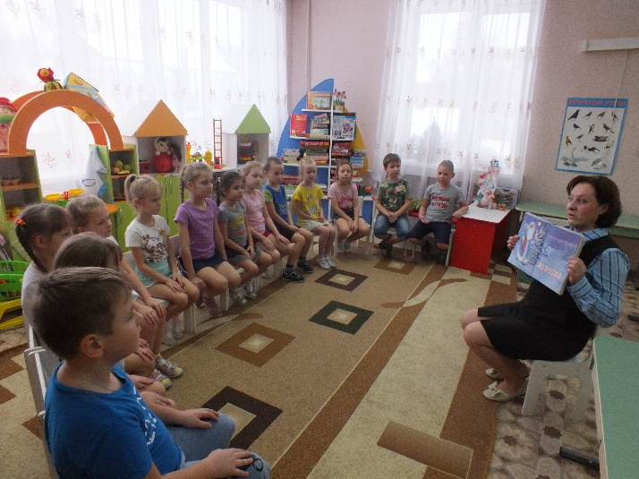
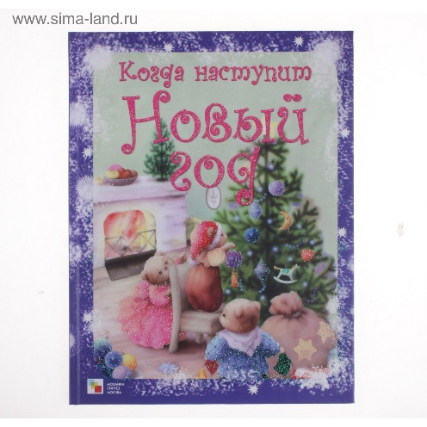
Непосредственная образовательная деятельность
Чтение художественной
литературы

Slide 19
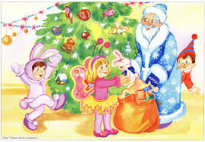
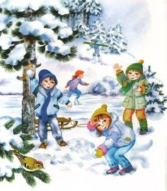
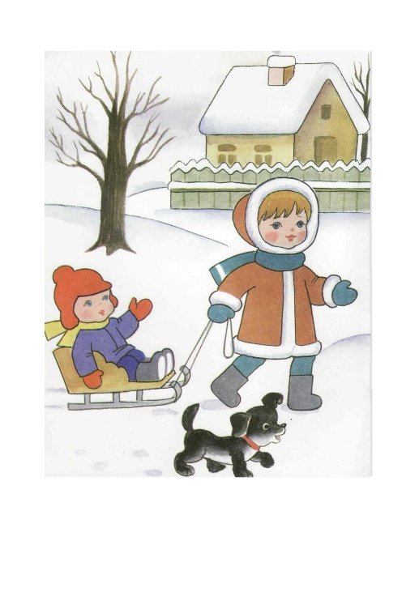
Составление рассказа по сюжетным картинкам

Slide 20
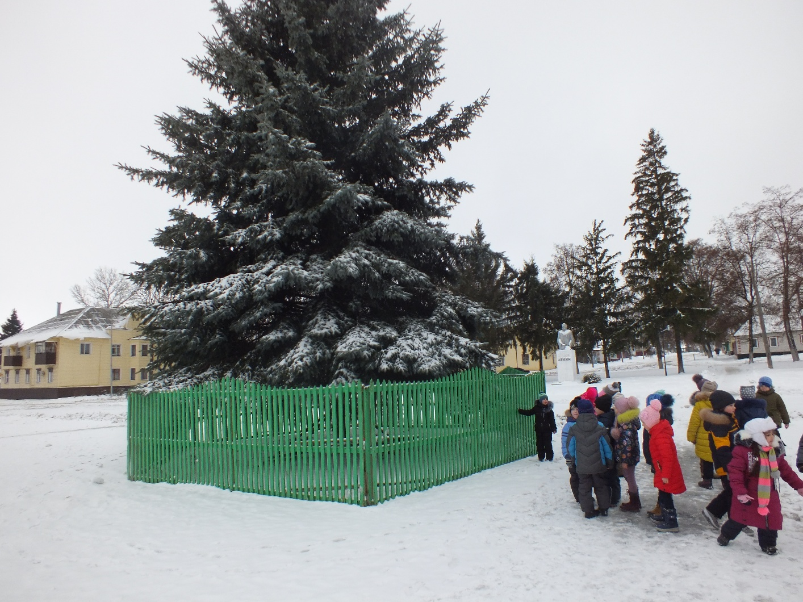
Экскурсия
Главная ёлка города

Slide 21
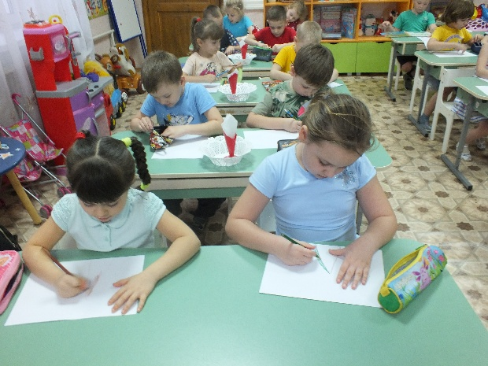
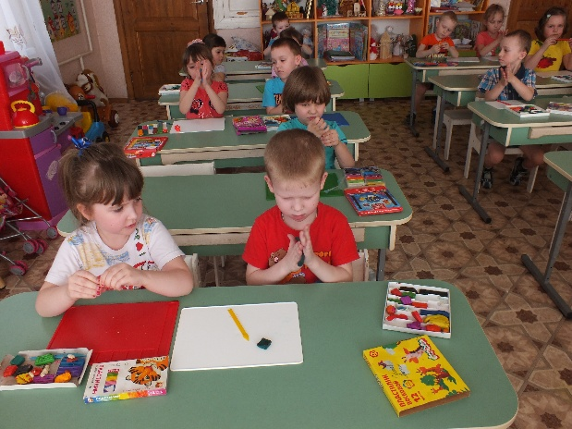
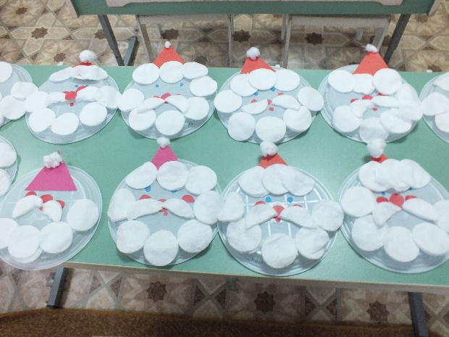
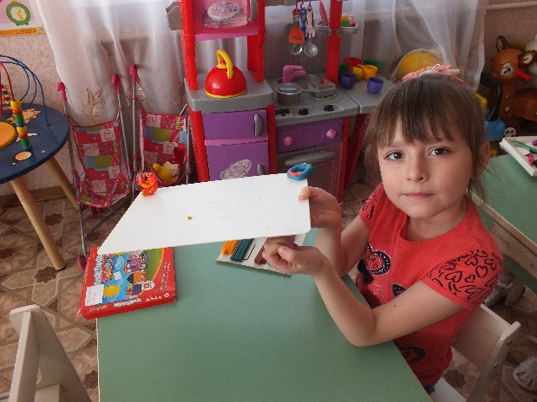
Художественно- эстетическое развитие
Рисование «Наша нарядная ёлка»
Лепка «Новогодняя игрушка»
Аппликация «Дед Мороз»

Slide 22
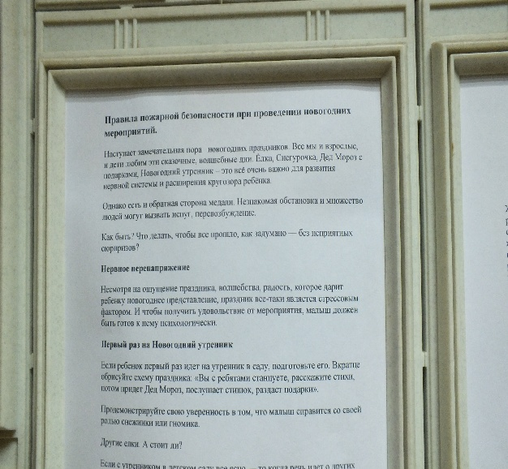
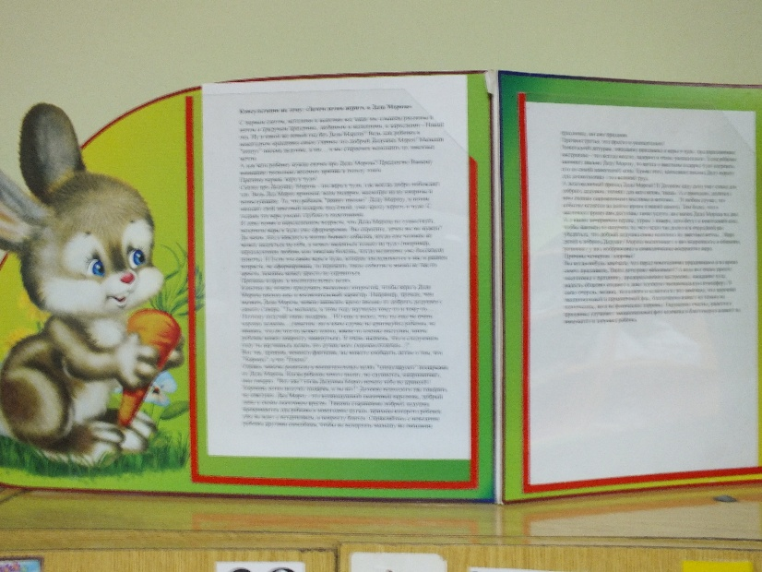
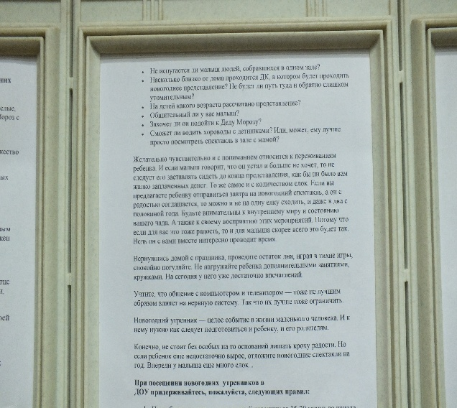
Информация для родителей
Инструктаж «Правила пожарной безопасности при проведении новогодних мероприятий»
Папка- передвижка «Зачем детям верить в Деда Мороза»

Slide 23
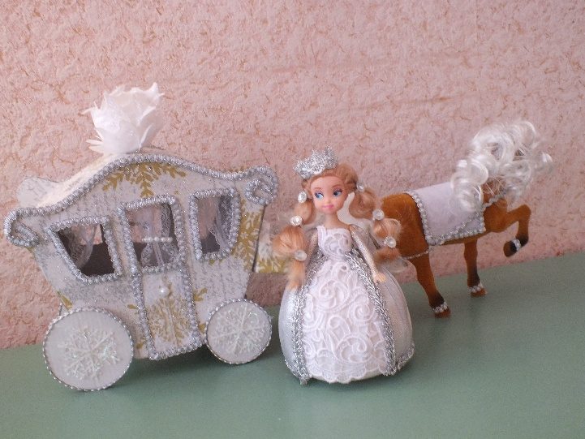
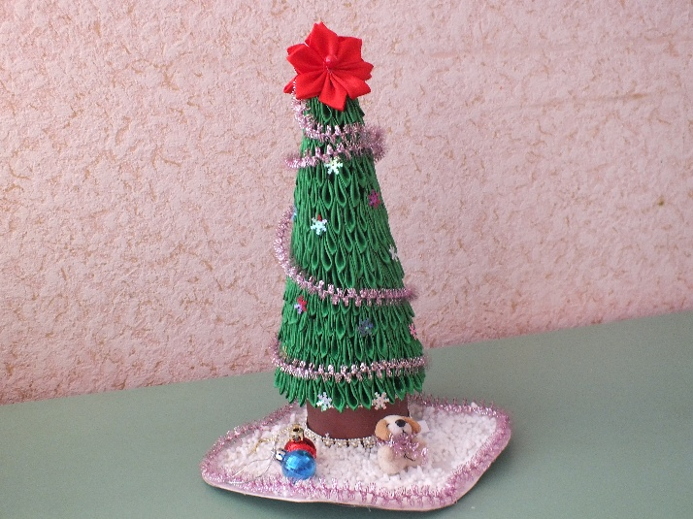
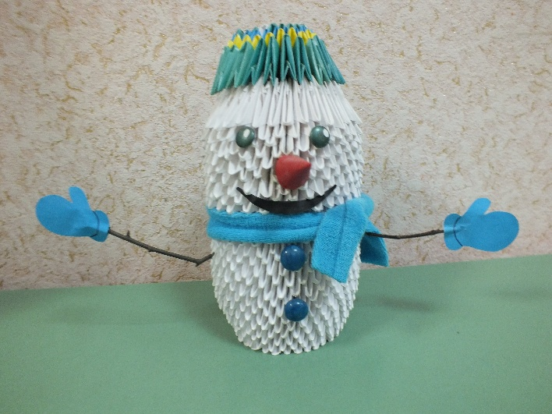
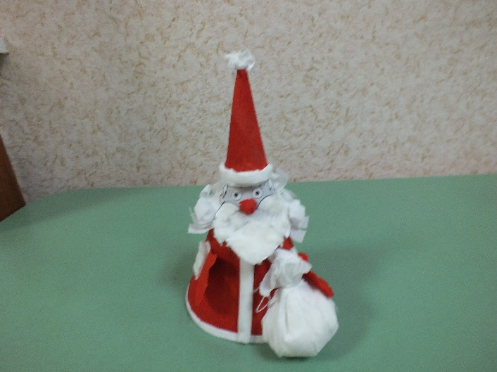
Работа с родителями
Поделки «Новогодние игрушки»

Slide 24
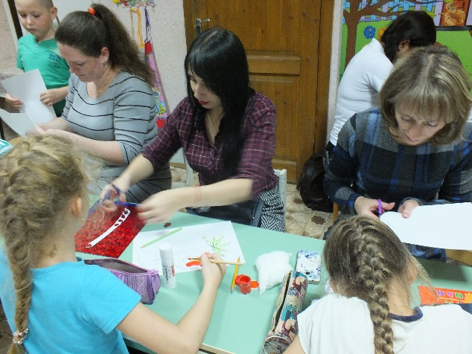
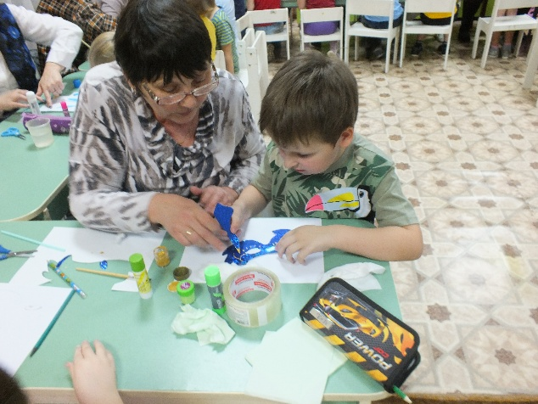
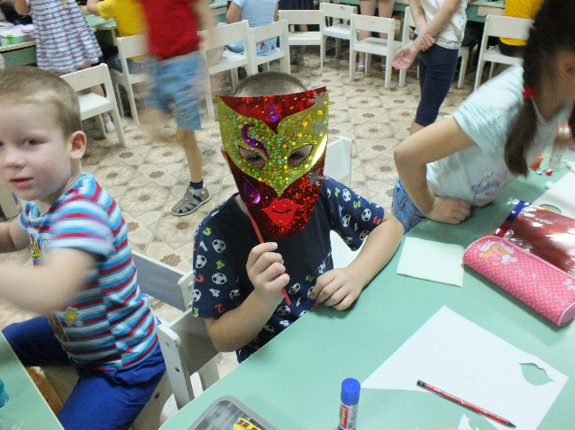
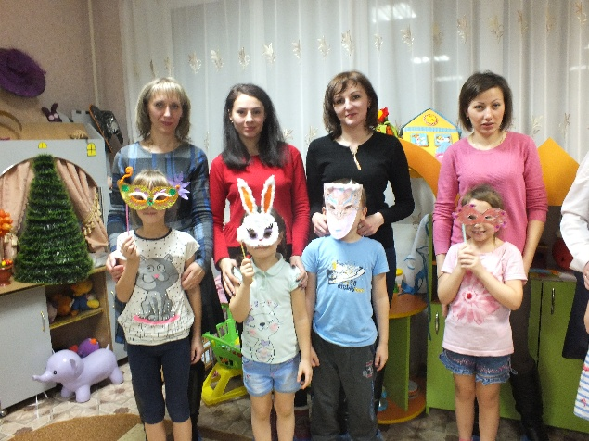
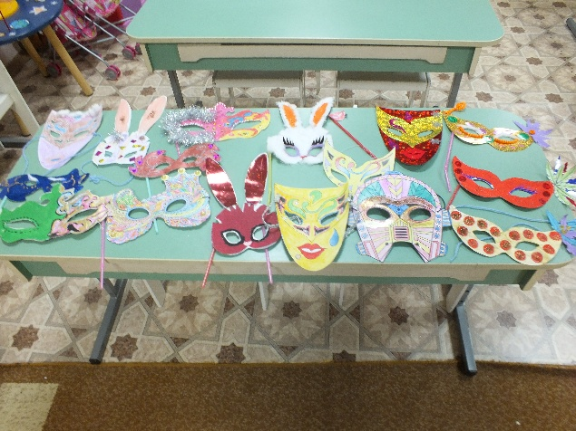
«Мастерская Деда Мороза»

Slide 25
Результаты проектной деятельности
У детей сформировались навыки поисковой деятельности по изучению истории появления новогодней елки, о новогодних традициях в России и в разных странах мира. Детьми освоены навыки безопасного поведения во время украшения новогодней елки, умеют рисовать, лепить из пластилина, выполнять аппликацию, сочиняют небольшие новогодние истории, воспитано бережное отношение к ели; сплочение коллектива детей и родителей через совместную деятельность

Slide 26
Спасибо за внимание

